Slide 1
Prezentacja uczniów Samorządowej Szkoły Podstawowej Nr 1 w Kazimierzy Wielkiej w ramach projektu Caritas Diecezji Kieleckiej „Wesprzyj patriotę, bądź patriotą”

Slide 2
CICHY BOHATER Z KRZYŻA

Slide 3
„Chłopcy, ja muszę tam iść i zgłosić się. Przeze mnie nie mogą zginąć niewinni ludzie, żona i córka.”
Powiedział Zygmunt Mogiła do kolegów z konspiracji w ostatnią Wigilię II Wojny Światowej. Pożegnał się i poszedł… na śmierć, która uratowała życie 14 osobom.

Slide 4
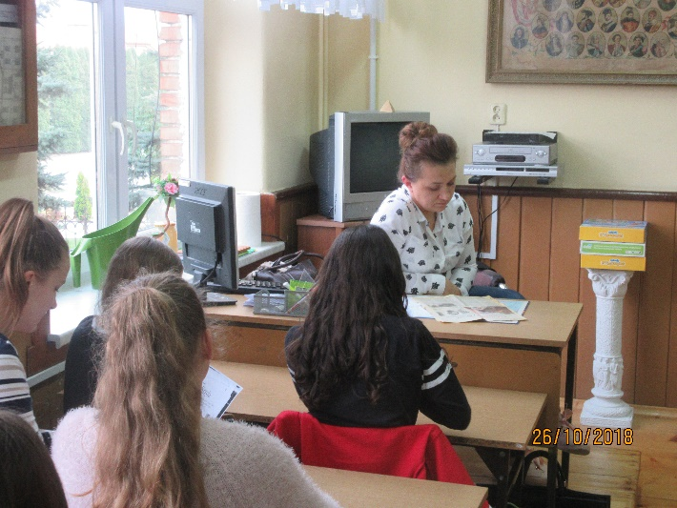
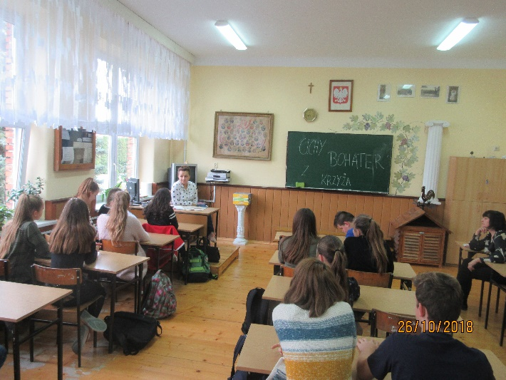
Historię bohatera z Krzyża opowiedziała nam pani Sylwia Psuj, prawnuczka żony Zygmunta Mogiły z pierwszego małżeństwa.

Slide 5
Kim był Zygmunt Mogiła?
Zygmunt Mogiła był plutonowym Armii Krajowej o pseudonimie „Kula”. Brał udział w rozbiciu posterunku w Czarnocinie.

Slide 6
Grudniowa historia
W grudniu 1944 roku trwają nerwowe ruchy wojsk niemieckich, a niedaleko, do ofensywy szykuje się Armia Czerwona.

Slide 7
Do domu Mogiłów przyszło dwóch uzbrojonych rosyjskich żołnierzy, skoczków. Nie zważając na słowa żony Zygmunta, że we wsi są Niemcy, zajęli jedną izbę, trzymali tam broń. Dom polskich gospodarzy, stojący na uboczu wsi, był dobrym punktem obserwacyjnym krzyżujących się tu dróg z Krakowa na Busko i z Opatowca na Miechów.

Slide 8
Pewnego dnia, od strony Kazimierzy przyjechali samochodem dwaj Ukraińcy służący dla III Rzeszy. Początkowo myślano, że to Niemcy. Zygmunt uciekł do sąsiada, a Rosjanie ukryli się w oborze.

Slide 9
Przyjezdni Ukraińcy odnajdują broń. W oborze dochodzi do bójki z Rosjanami, którym udaje się uciec. Ukraińcy do nich nie strzelali, bo „do pobratymców się nie strzela”.

Slide 10
Mijają kolejne dni. Wydaje się, że rodzina Mogiłów nie poniesie żadnych konsekwencji „ukrywania” czerwonoarmistów.

Slide 11
W wigilijny poranek 1944 roku Krzyż i pobliskie Cieszkowy otaczają Ukraińcy i SS. Trwają przeszukiwania kolejnych gospodarstw. Zygmunt Mogiła bierze wagę od konnego wozu i udaje się do kuźni swojego kolegi z AK Edwarda Kabata w Cieszkowach.

Slide 12
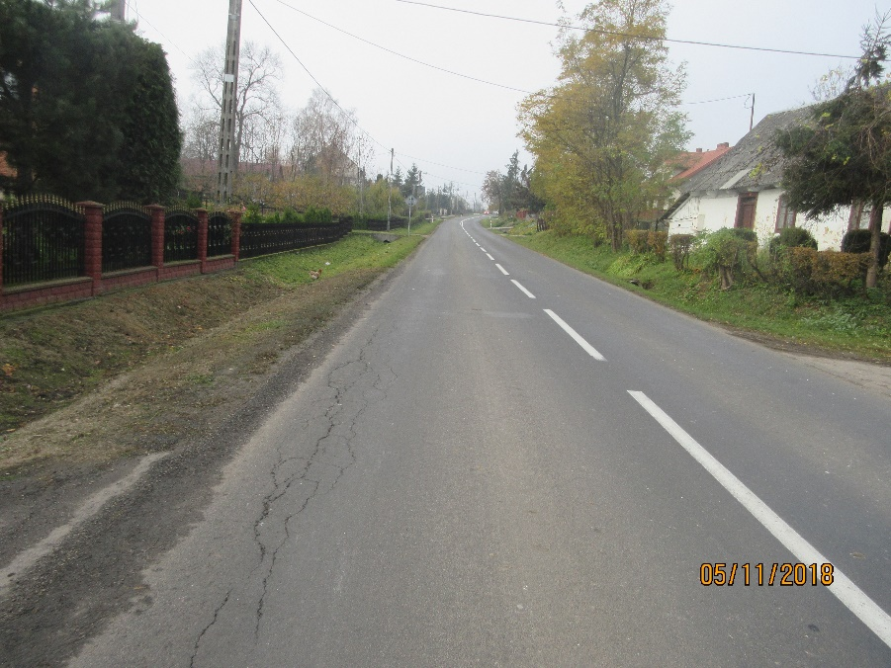
W tym czasie w Krzyżu okupanci zabierają z domu żonę Zygmunta wraz z ich siedmioletnią córeczką. Na pokrytej śniegiem drodze ustawiono w sumie czternastu mieszkańców wsi. Wymierzono w ich stronę karabin maszynowy.

Slide 13
„Niech się zgłosi gospodarz domu, w którym przebywali Rosjanie, to zatrzymani zostaną zwolnieni, w przeciwnym razie wszyscy zostaną rozstrzelani.” - Usłyszeli wystraszeni mieszkańcy Krzyża.

Slide 14
Koło kuźni w Cieszkowach zebrały się dwie drużyny Armii Krajowej i Batalionów Chłopskich. Partyzanci zdawali sobie sprawę, że nie ma szans na odbicie zatrzymanych.

Slide 15
Zygmunt podjął stanowczą decyzję, poinformował swoich kolegów, że musi wrócić. Nie chce, aby niewinni ludzie zginęli. Pożegnał się i odszedł…. na zawsze.

Slide 16
Córka wspomina, że gdy go zobaczyła idącego w ich stronę, przestała płakać. Była pewna, że teraz Niemcy pozwolą im odejść.
Stało się jednak inaczej.

Slide 17
Gdy Zygmunt Mogiła zgłosił się do kierującego akcją, Niemcy zwolnili wszystkich, a jemu związali ręce sznurem. Bili go na oczach żony i córki. Nie pozwolili mu się nawet z nimi pożegnać… Zabrali go ze sobą…

Slide 18
Horror rodziny trwał nadal. Gdy kobiety wróciły do domu, Niemcy przyjechali jeszcze. Ustawili je pod ścianą, strzelali nad ich głowami, domagając się oddania broni należącej do Rosjan.

Slide 19
Broni nie znaleźli, ale z domu i z obory wzięli wszystko, co miało jakąkolwiek wartość. Resztę zniszczyli. Genowefa, żona Zygmunta, pozostała sama z córką w wigilijny wieczór, bez jedzenia i bez nadziei, że jeszcze kiedykolwiek zobaczy męża.

Slide 20
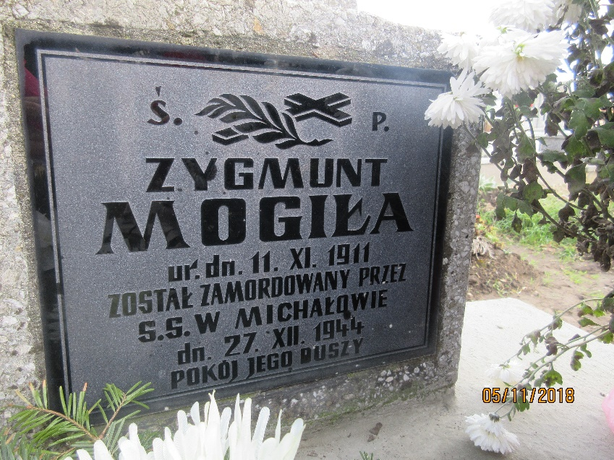
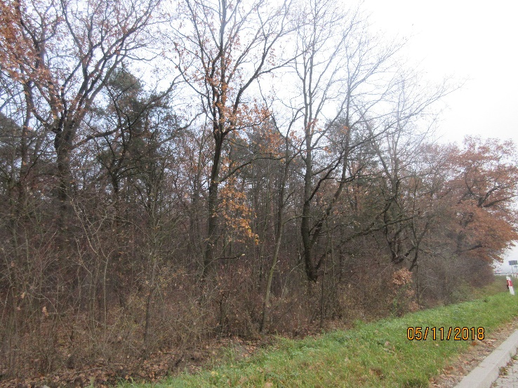
Zygmunt pomimo strasznych tortur nie wydał swoich kolegów z AK. Został wywieziony do lasu w Michałowie i rozstrzelany 27 grudnia 1944 roku. Żona poszukiwała jego ciała. Udało jej się odnaleźć zmasakrowane zwłoki swego męża i pochować je na cmentarzu w Probołowicach.

Slide 21
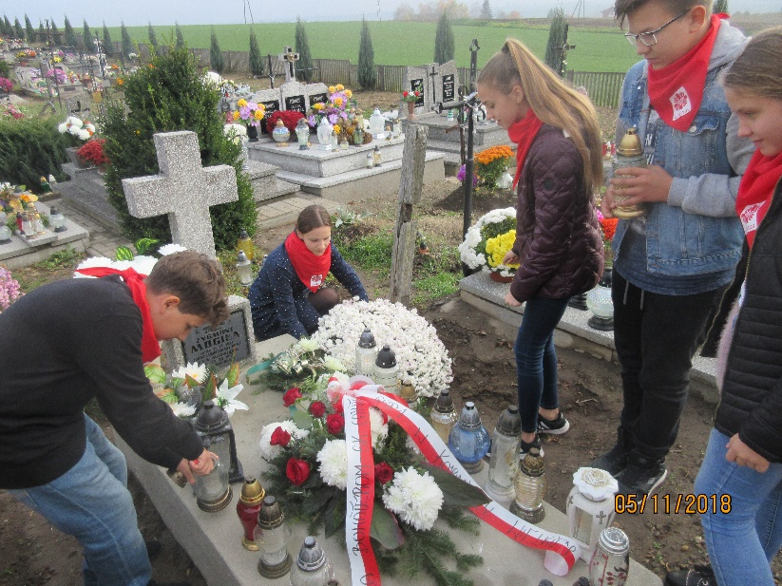
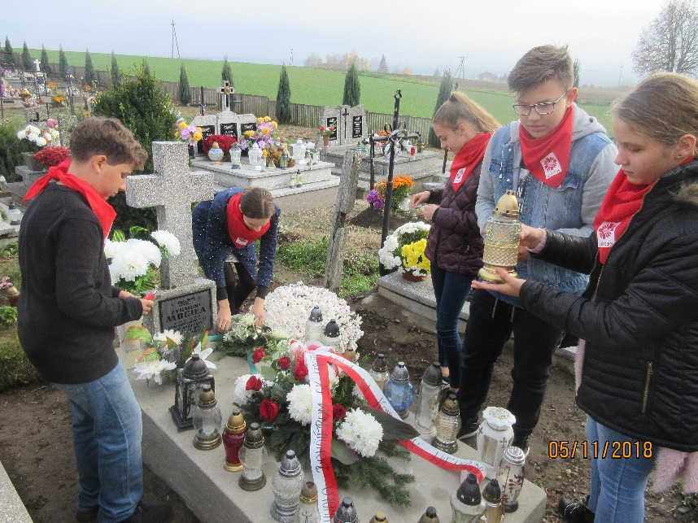
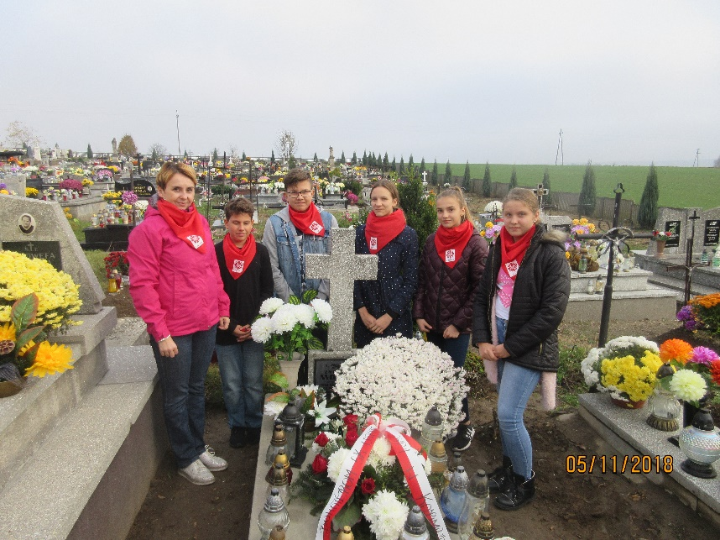

Slide 22
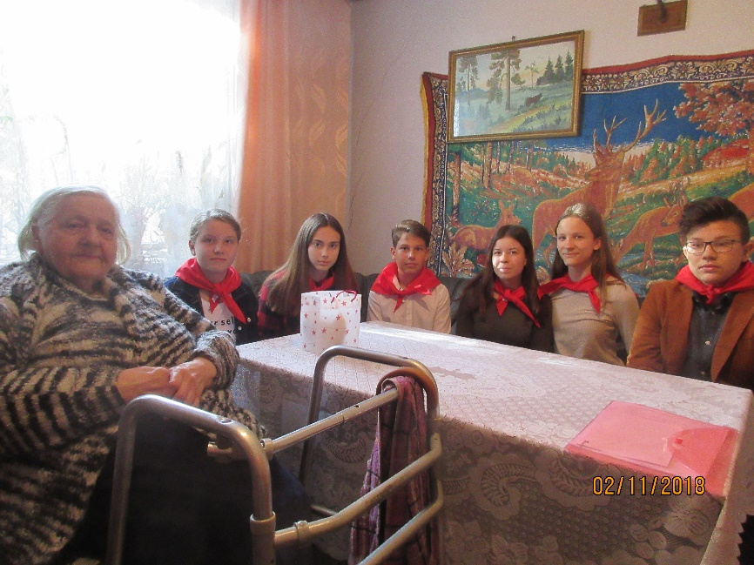
Alina, córka Zygmunta, jest dziś 80 letnią kobietą. Nie ma po tacie żadnych pamiątek. Pozostało jedynie jedno zdjęcie. Swojego tatę zapamiętała jako szczupłego, wysokiego mężczyznę o ciemnych włosach. Pamięta, że tato lubił bawić się z nią i jej przyrodnim bratem.

Slide 23
Napisała wiersz o swoim tacie.
„Tato, mój drogi tato
Ty nie chowałeś mnie
Oddałeś się Ojczyźnie
A zostawiłeś mnie
I ja nie mam nic z tego
Poświecenia Twojego
Smutek, ból, cierpienie
Do końca życia mego”

Slide 24
Pani Alina jest ostatnią żyjącą osobą z tych czternastu, dla których poświęcił swoje życie Zygmunt Mogiła. Czas zaciera wspomnienia. Ludzie odchodzą. Po tamtych wydarzeniach pozostał smutek w sercu pani Aliny, która w każdą Wigilię staje się ponownie wystraszonym siedmioletnim dzieckiem czekającym na powrót swego ojca.

Slide 25
Szukamy bohaterów w książkach, w filmach, a nie dostrzegamy ich w ludziach, którzy żyli wokół nas. Oni też mieli swoje marzenia. To los sprawił, że musieli podjąć nierówną walkę… Dlatego nie wolno nam o nich zapomnieć…

Slide 26
Uczniowie klasy VIII podczas zajęć kółka historycznego spotkali się z panią Sylwią Psuj. Mieli możliwość wysłuchać jej opowieści, zadać pytania oraz odpowiedzieć sobie na pytanie: „kim jest patriota?”

Slide 27
Uczestnicy projektu:
Karolina Grudzień kl. 8A
Natalia Małecka kl. 8A
Maria Wojas kl. 8B
Szymon Klimczyk kl. 7A
Wiktor Psuj kl. 7B
Maja Cichacka kl. 6A
Julia Galwas kl. 6A
Opiekun:
Katarzyna Erbel

